Slide 1
«Личность в истории».
Подготовила:
учитель истории и обществознания
Александрова О.В.

Slide 2
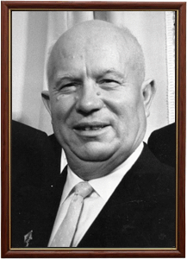
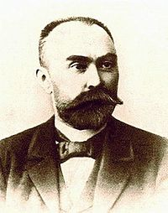
Цитаты и высказывания.
«Возвеличение одной личности
неизбежно отодвигает на задний
план народ и партию,
принижает их роль и значение.»
(Н.С.Хрущев).
...Великие революции в ходе своей борьбы
выдвигают великих людей и развертывают
такие таланты, которые раньше казались
невозможными. (В.И.Ленин)
«Великий человек является... Начинателем, потому что он видит дальше других и хочет сильнее других.
Он решает научные задачи, поставленные на очередь предыдущим ходом умственного развития общества; он указывает
новые общественные нужды, созданные предыдущим
развитием общественных отношений; он берет на себя почин
удовлетворения этих нужд.»
(Г.В.Плеханов).

Slide 3
Цели мастер-класса:
Большое количество заданий на знание личностей и их вклад в историю имеется в экзаменационных вопросах ЕГЭ и ГИА,
Одним из основополагающих принципов современного образования является личностный подход к изучению предмета и роль человека в исторических процессах и явлениях.

Slide 4
Проблемы при изучении и запоминании личности:
Прозопагнозия— это расстройство восприятия лица, при котором способность узнавать лица потеряна, но при этом способность узнавать предметы в целом сохранена. Возникает при поражении правой нижне-затылочной области, часто с распространением очага на прилегающие отделы височной и теменной долей.^{[1]}
В помощь людям, страдающим прозопагнозией, были
разработаны успешные терапии, помогающие им учиться
узнавать людей по таким особенностям, как походка, прическа, голос, склад фигуры, манера одеваться и т. п.

Slide 5
Проблемы при изучении и запоминании личности:
Непонимание значимости и важности личности при изучении исторических фактов и явлений,
нежелание изучать дополнительные вопросы, касающиеся личности,
не способность отличить личность политического аспекта от личности, сыгравшего важную роль в экономике.

Slide 6
Формы работы с историческими личностями.

Slide 7
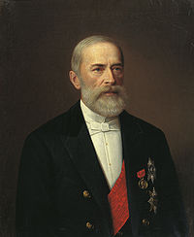
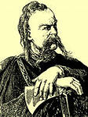
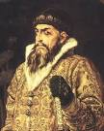
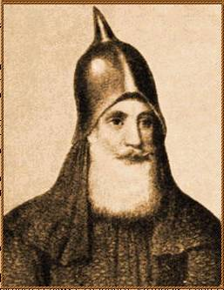
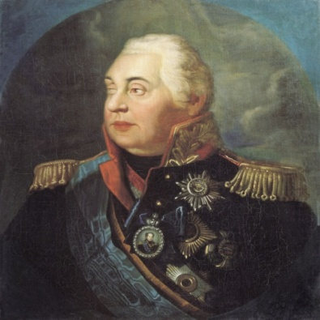
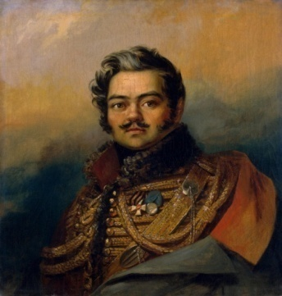
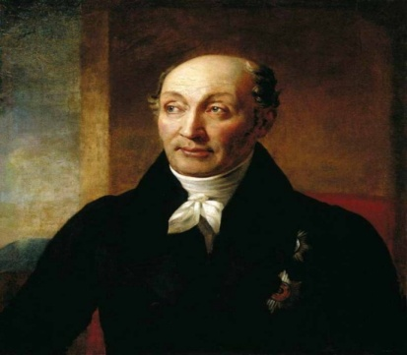
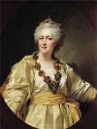
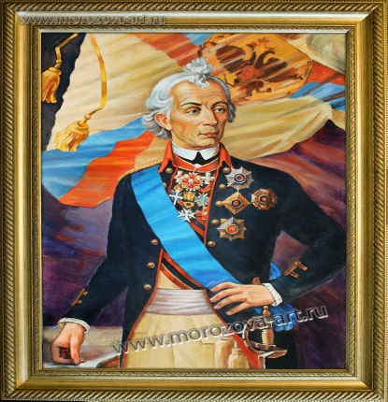
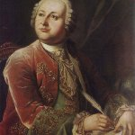
Задание №1.«Время! Времечко!»

Slide 8
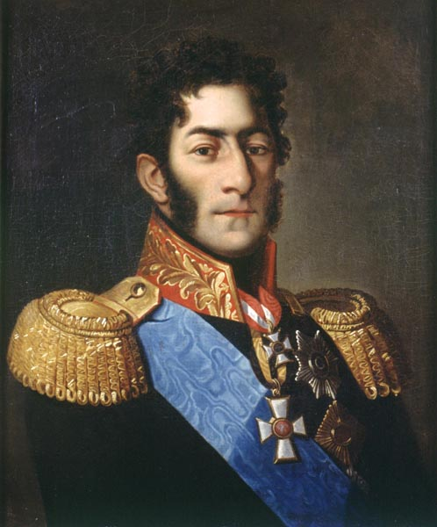
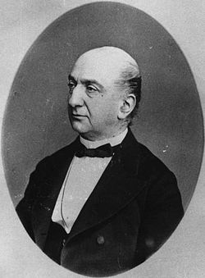
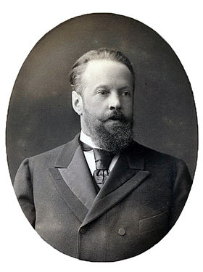
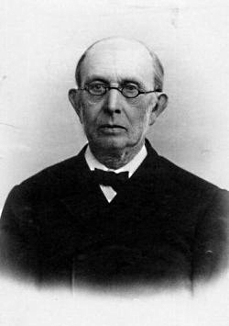
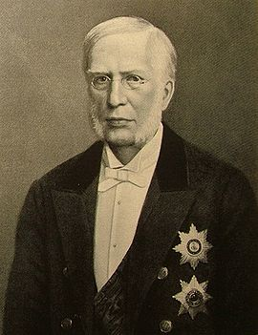
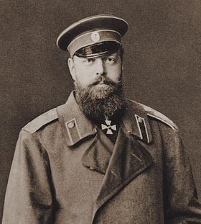
Тема урока: Экономическое развитие в годы правления Александра 3.

Slide 9
Тема урока: Начало правления Александра 1.
Найти в п.№1 учебника портреты личностей и их вклад в историю.
2. Выписать их имена и должности.
3.Выполнить задание «Кто лишний?»

Slide 10
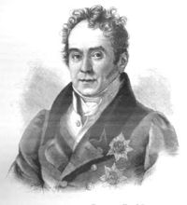
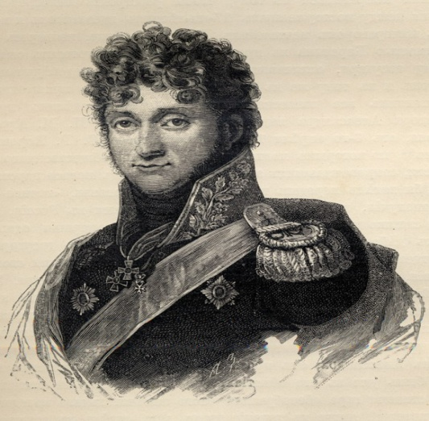
«Кто лишний?»( не относится к правлению Александра 1).

Slide 11
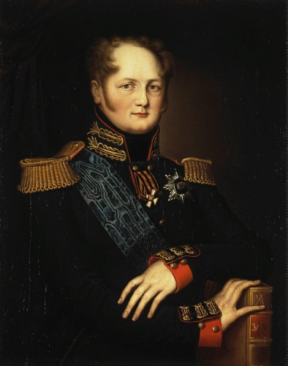
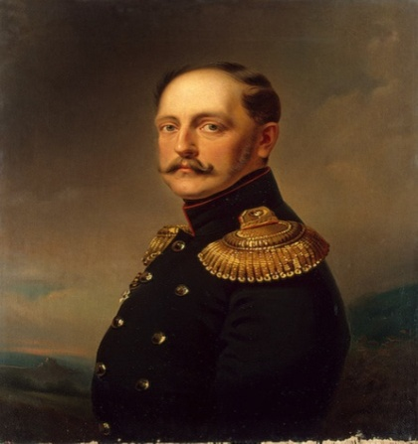
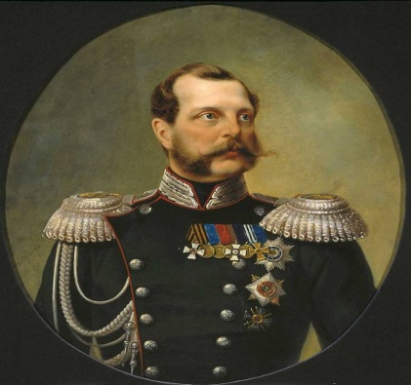
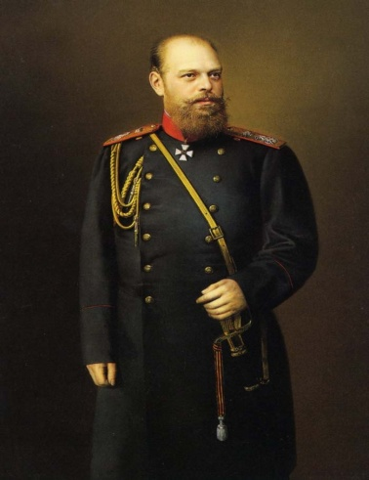
«Имена и прозвища»
«Благодетель». | «Жандарм Европы» | «Освободитель» | «Миротворец»

